Slide 1
PEMBERHENTIAN PNS YANG MENDUDUKI JABATAN FUNGSIONAL AHLI UTAMA
Kementerian
Sekretariat Negara RI
Oleh:
Kepala Biro Administrasi Pejabat Pemerintahan,
Kementerian Sekretariat Negara

Slide 2
Dasar Hukum
Peraturan Perundang-undangan terkait Pengangkatan dan Pemberhentian bagi Pegawai Negeri Sipil
UU No. 5 Tahun 2014 ttg ASN
PP No. 11 Tahun 2017 ttg Manajemen PNS
PP No. 12 Tahun 2002 ttg Perubahan Atas PP No. 99 Tahun 2000 ttg Kenaikan Pangkat PNS
Perpres No. 24 Tahun 2015 ttg Kementerian Sekretariat Negara

Slide 3
Kewenangan Presiden
Pasal 53 UU Nomor 5 Tahun 2014 tentang Aparatur Sipil Negara dan Pasal 3 PP No. 11 Tahun 2017 tentang Manajemen PNS
"Presiden RI selaku Pemegang Kekuasaan Tertinggi Pembinaan ASN berwenang menetapkan Pengangkatan dan Pemberhentian PNS yang menduduki jabatan: Jabatan Pimpinan Tinggi Utama, Jabatan Pimpinan Tinggi Madya, dan Jabatan Fungsional Ahli Utama"
BIRO ADMINISTRASI PEJABAT PEMERINTAHAN

Slide 4
Pengangkatan dan Pemberhentian dalam Jabatan Fungsional Ahli Utama
PENGANGKATAN
PEMBERHENTIAN
Pengangkatan dilakukan melalui:
PROMOSI (kenaikan jenjang dari ahli madya, Pasal 81 jo Pasal 85 PP 11/2017))
PERPINDAHAN DARI JABATAN LAIN (berasal dari JPT dan antar-JF Ahli Utama, Pasal 76 jo Pasal 83 PP 11/2017))
Larangan Rangkap Jabatan
PNS yang diangkat menjadi pejabat fungsional wajib dilantik dan diambil sumpah/janji
ALASAN/DASAR:
Mengundurkan diri dari Jabatan
Diberhentikan sementara sebagai PNS
CTLN
Tugas belajar lebih dari 6 bulan
Ditugaskan secara penuh di luar JF
Tidak memenuhi persyaratan Jabatan
PPK menyampaikan surat usulan kepada Presiden RI dan tembusan surat usulan kepada Kepala BKN
Pemberhentian karena alasan huruf b,c,d, dan e dapat diangkat kembali dalam JF Ahli Utama apabila: tersedia lowongan jabatan dan belum mencapai BUP.
Pemberhentian karena alasan huruf a dan f, tidak dapat diangkat kembali dalam JF yang sama sesuai dengan peraturan perundang-undangan.

Slide 5
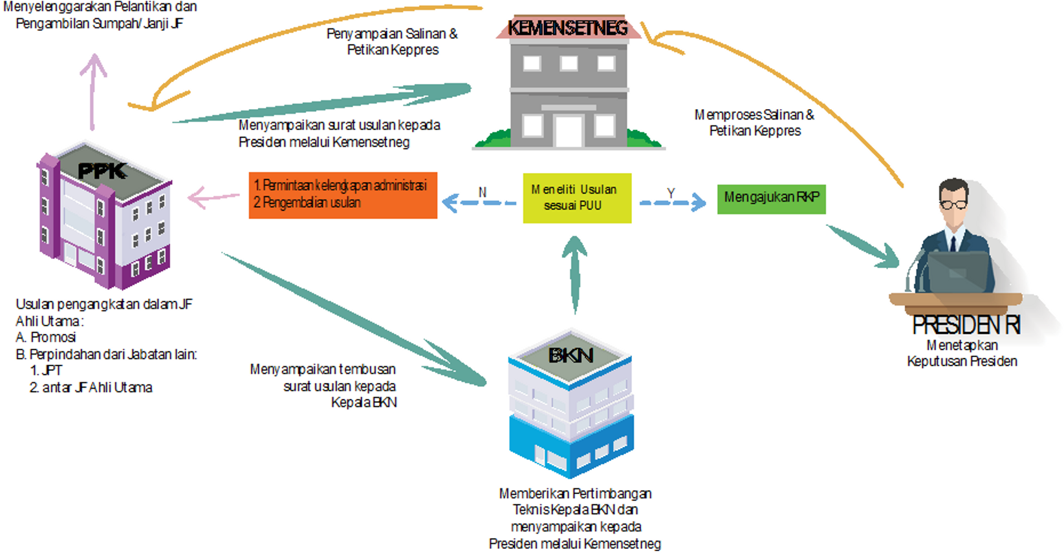
MEKANISME PENETAPAN PENGANGKATAN DALAM JABATAN FUNGSIONAL AHLI UTAMA

Slide 6
PEMBERHENTIAN PNS
Pemberhentian Dengan Hormat sebagai PNS
Pemberhentian Sementara Sebagai PNS:
PNS diberhentikan sementara, apabila:
a. diangkat menjadi pejabat negara;
b. diangkat menjadi komisioner atau anggota lembaga nonstruktural; atau
c. ditahan karena menjadi tersangka tindak pidana
(Pasal 276 PP. 11 tahun 2017)
Jenis-Jenis Pemberhentian Sebagai Pegawai Negeri Sipil
(PP No. 11 Tahun 2017)
Pemberhentian Tidak dengan hormat Sebagai PNS

Slide 7
Dasar Pemberhentian Sebagai Pegawai Negeri Sipil (1)
BUP
Perampingan Organisasi/
Kebijakan Pemerintah
APS
Tidak Cakap Jasmani dan atau Rohani
Meninggal Dunia, Tewas atau Hilang
Mencalonkan diri atau Dicalonkan menjadi Pejabat Negara
Tidak Menjabat Lagi sebagai pejabat negara
Menjadi anggota dan atau pengurus Partai Politik
Melakukan tindak pidana atau penyelewengan
Pelanggaran Disiplin
1
6
2
7
3
8
4
9
5
10
11
Pemberhentian karena hal lain

Slide 8
Dasar Pemberhentian Sebagai Pegawai Negeri Sipil (2)
BUP
Telah Mencapai Batas Usia Pensiun:
58 tahun (JA, JF ahli muda, JF ahli Pratama, Pejabatan Fungsional Keterampilan)
60 Tahun (Jabatan Pimpinan Tinggi dan JF Ahli Madya)
65 Tahun (JF Ahli Utama)
BUP bagi PNS yang menduduki JF yang ditentukan oleh UU (berlaku ketentuan sesuai UU)
APS
Atas Permintaan Sendiri:
apabila telah berusia 50 (lima puluh) tahun dan masa kerja paling sedikit 20 (dua puluh) tahun
Wajib melampirkan surat permohonan berhenti atas permintaan sendiri sebagai pns
Perampingan Organisasi/Kebijakan Pemerintah
Perampingan Organisasi/Kebijakan Pemerintah:
terjadi perampingan organisasi atau kebijakan pemerintah yang mengakibatkan kelebihan PNS
Melampirkan surat keterangan dari PPK yang menerangkan bahwa ybs tidak dapat disalurkan ke instansi lainnya akibat perampingan organisasi
Tidak Cakap Jasmani dan/atau Rohani
PNS yang tidak cakap jasmani dan/atau rohani diberhentikan dengan hormat:
Apabila tidak dapat bekerja lagi dalam semua Jabatan karena kesehatannya
Wajib melampirkan surat keterangan dari tim penguji kesehatan
Meninggal Dunia, Tewas atau Hilang
PNS yang meninggal dunia atau tewas diberhentikan dengan hormat sebagai PNS dengan mendapat hak kepegawaian sesuai dengan ketentuan peraturan perundang-undangan

Slide 9
Dasar Pemberhentian Sebagai Pegawai Negeri Sipil (3)
Mencalonkan diri atau Dicalonkan menjadi Pejabat Negara
Yang dimaksud sebagai pejabat negara adalah Presiden dan Wakil Presiden, Ketua, Wakil Ketua, dan Anggota Dewan Perwakilan Rakyat, Ketua, Wakil Ketua, dan Anggota Dewan Perwakilan Daerah, Gubernur dan Wakil Gubernur, atau Bupati/Walikota dan Wakil Bupati/Wakil Walikota
PNS wajib mengundurkan diri sebagai PNS pada saat ditetapkan sebagai calon Pejabat Negara
Manjadi anggota atau pengurus Partai Politik
PNS dilarang menjadi anggota dan/atau pengurus partai politik
PNS yang menjadi anggota atau pengurus partai politik diberhentikan dengan hormat sebagai PNS
pada saat pengusulan wajib melampirkan surat pengunduran diri secara tertulis
Tidak Menjabat Lagi Sebagai Pejabat Negara
PNS yang tidak menjabat lagi sebagai pejabat negara
diberhentikan dengan hormat sebagai PNS apabila dalam waktu paling lama 2 (dua) tahun tidak tersedia lowongan Jabatan
Melakukan Tindak Pidana/Penyelewengan
PNS dapat diberhentikan dengan hormat atau tidak dengan hormat karena dihukum penjara berdasarkan putusan pengadilan yang telah memiliki kekuatan hukum tetap karena melakukan tindak pidana dengan hukuman pidana penjara paling singkat 2 (dua) tahun dan pidana yang dilakukan tidak berencana
Pelanggaran Disiplin
PNS diberhentikan dengan hormat tidak atas permintaan sendiri apabila melakukan pelanggaran disiplin PNS tingkat berat.
Pemberhentian sebagaimana dimaksud dilaksanakan sesuai dengan ketentuan peraturan perundang-undangan yang mengatur mengenai disiplin PNS
Karena Hal Lain
Tidak bisa memenuhi angka kredit bagi JF Ahli Utama (BUP lebih dari 58 tahun)
PNS yang telah selesai menjalankan cuti di luar tanggungan negara, tapi tidak melaporkan diri secara tertulis kepada instansi induknya
PNS yang terbukti menggunakan ijazah palsu dalam pembinaan kepegawaian diberhentikan dengan hormat tidak atas permintaan sendiri
PNS diberhentikan dengan hormat tidak atas permintaan sendiri bagi PNS yang tidak melapor setelah selesai menjalankan tugas belajar dalam waktu yang ditentukan

Slide 10
Berkas Persyaratan Usul Pemberhentian Dengan Hormat Sebagai PNS
Surat usul yang ditujukan kepada Presiden dan di ttd oleh PPK
Foto Copy DPCP
Foto Copy SK CPNS
Foto Copy SK PNS
Foto Copy SK Penetapan NIP Baru
Foto Copy SK Pangkat Terakhir
Foto Copy SK Jabatan Terakhir (disertai BA Pelantikan bagi yang dipersyaratkan dalam SK Jabatan)
Foto Copy Karpeg
Foto Copy Akte Nikah/Akte Cerai
Foto Copy Akte Kematian (Optional)
Surat Keterangan janda/duda (Optional)
Foto Copy Kartu Keluarga
Foto Copy KTP suami dan isteri
Foto Copy Akte Kelahiran Anak
Daftar Keluarga
Foto Copy DP3
Surat pernyataan tidak pernah dijatuhi hukuman
Pas Photo 4 x 6 (6 Lembar)
Foto Copy Kartu Peserta Taspen
Persyaratan Pendukung lainnya yang telah di tetapkan (Surat pengunduran diri untuk APS, surat keterangan dari tim penguji kesehatan untuk yang tidak cakap jasmani/ rohani, dll)
* foto copy NPWP
* foto copy rekening tabungan
(kejasama dengan PT. Taspen dalam pencairan uang pensiun dan THT).

Slide 11
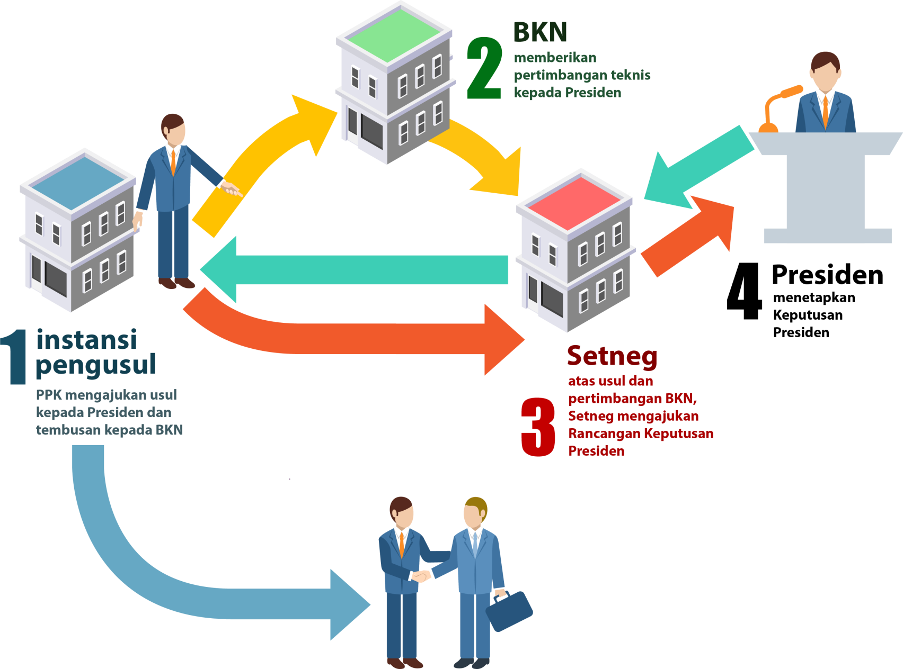
ALUR PENETAPAN

Slide 12
TERIMA KASIH
Kementerian Sekretariat Negara
Jl. Veteran No. 17-18, Jakarta Pusat 10110
021-3847203
https://siapp.setneg.go.id
biro_app@setneg.go.id

Slide 13
Dasar Hukum Kewenangan (1)
Pasal 53 UU Nomor 5 Tahun 2014 tentang ASN
“Presiden selaku pemegang kekuasaan tertinggi pembinaan ASN dapat mendelegasikan kewenangan menetapkan pengangkatan, pemindahan, dan pemberhentian pejabat selain pejabat pimpinan tinggi utama dan madya, dan pejabat fungsional keahlian utama kepada:
menteri di kementerian;
pimpinan lembaga di lembaga pemerintahan nonkementerian;
sekretaris jenderal di sekretariat lembaga negara dan lembaga nonstruktural;
gubernur di provinsi; dan
bupati/walikota di kabupaten/kota.”

Slide 14
Dasar Hukum Kewenangan (2)
Pasal 3 PP No. 11 Tahun 2017 tentang Manajemen PNS
Presiden selaku pemegang kekuasaan tertinggi pembinaan PNS berwenang menetapkan pengangkatan, pemindahan, dan pemberhentian PNS.
Presiden dapat mendelegasikan kewenangan menetapkan pengangkatan, pemindahan, dan pemberhentian PNS kepada:
menteri di kementerian;
pimpinan lembaga di lembaga pemerintahan nonkementerian;
sekretaris jenderal di sekretariat lembaga negara dan lembaga nonstruktural;
gubernur di provinsi; dan
bupati/walikota di kabupaten/kota
Dikecualikan dari ketentuan sebagaimana dimaksud pada ayat (2), pengangkatan, pemindahan, dan pemberhentian bagi pejabat pimpinan tinggi utama, pejabat pimpinan tinggi madya, dan pejabat fungsional keahlian utama.

Slide 15
Pengangkatan JF Ahli Utama: PROMOSI
KELENGKAPAN BERKAS
Surat Usulan ASLI
Sertifikat/tanda lulus Uji Kompetensi Teknis, Manajerial dan Sosial Kultural
ASLI PAK 1 th terakhir
FC SK Pangkat terakhir
FC SK Jabatan terakhir
FC SKP 2 tahun terakhir
FC persyaratan wajib lain sesuai PUU JF
Mengikuti & Lulus Uji Kompetensi Teknis, Manajerial dan Sosial Kultural sesuai standar
Nilai prestasi kerja 2 tahun terakhir (nilai min. BAIK)
Ketersediaan lowongan
Persyaratan lain sesuai PUU JF
PENYAMPAIAN USULAN
Surat usulan diterima paling lambat 1 tahun setelah ditetapkan PAK.
Pertek BKN diterima paling lambat 3 bulan sejak diterimanya tembusan surat usulan oleh BKN.
Bagi yang akan memasuki BUP: surat usulan diterima paling lambat 3 bulan dan Pertek BKN 1 bulan sebelum BUP.
PERSYARATAN

Slide 16
Pengangkatan JF Ahli Utama: Perpindahan dari Jabatan Lain (1)
PERSYARATAN:
PNS
Berintegritas & bermoral baik
Sehat jasmani & rohani
Min. S1 atau Diploma IV
Mengikuti & Lulus Uji Kompetensi Teknis, Manajerial dan Sosial Kultural sesuai standar
Berpengalaman melaksanakan tugas JF yang akan diduduki min. 2 tahun
Nilai prestasi kerja 2 tahun terakhir (nilai min. BAIK)
Berusia max. 60 tahun
Ketersediaan lowongan
Persyaratan lain sesuai PUU JF

Slide 17
Pengangkatan JF Ahli Utama: Perpindahan dari Jabatan Lain - JPT (2)
Surat Usulan ASLI
Sertifikat/tanda lulus Uji Kompetensi Teknis, Manajerial dan Sosial Kultural
ASLI PAK 1 tahun terakhir
FC SK Pangkat terakhir
FC SK Jabatan terakhir
FC SKP 2 tahun terakhir
SURAT PERNYATAAN MASIH MENDUDUKI JPT
FC persyaratan wajib lain sesuai PUU JF
KELENGKAPAN BERKAS
Surat usulan harus disampaikan pada saat PEJABAT YBS MASIH MENDUDUKI JPT.
Pertek BKN diterima paling lambat 3 bulan sejak diterimanya tembusan surat usulan oleh BKN.
Bagi yang akan memasuki BUP: surat usulan diterima paling lambat 3 bulan dan Pertek BKN 1 bulan sebelum BUP.
PENYAMPAIAN USULAN

Slide 18
Pengangkatan JF Ahli Utama:
Perpindahan dari Jabatan Lain - antarJF Ahli Utama (3)
Surat Usulan ASLI
Sertifikat/tanda lulus Uji Kompetensi Teknis, Manajerial dan Sosial Kultural
ASLI PAK 1 th terakhir
FC SK Pangkat terakhir
FC SK JABATAN SEBAGAI JF AHLI UTAMA
FC SKP 2 tahun terakhir
FC persyaratan wajib lain sesuai PUU JF
KELENGKAPAN BERKAS
Surat usulan harus disampaikan pada saat PEJABAT YBS SEDANG MENDUDUKI JF AHLI UTAMA.
Pertek BKN diterima paling lambat 3 bulan sejak diterimanya tembusan surat usulan oleh BKN.
Bagi yang akan memasuki BUP: surat usulan diterima paling lambat 3 bulan dan Pertek BKN 1 bulan sebelum BUP.
PENYAMPAIAN USULAN

Slide 19
Pemberhentian Sementara sebagai PNS
PNS diberhentikan sementara, apabila:
diangkat menjadi pejabat negara;
diangkat menjadi komisioner atau anggota lembaga nonstruktural; atau
ditahan karena menjadi tersangka tindak pidana
Yang harus dilampirkan dalam berkas usul pemberhentian Sementara:
Surat usul yang ditujukan kepada Presiden dan di ttd oleh PPK dengan disertai dengan Foto copy Surat keputusan tentang pengangkatan sebagai Pejabat Negara bagi PNS yang diangkat sebagai Pejabat Negara,
Surat usul yang ditujukan kepada Presiden dan di ttd oleh PPK dengan disertai dengan Foto copy surat keputusan tentang pengangkatan sebagai komisioner atau anggota lembaga non struktural beserta BA Pelantikan bagi PNS yang diangkat sebagai anggota lembaga non struktural
Surat usul yang ditujukan kepada Presiden dan di ttd oleh PPK yang disertai dengan Foto Copy Surat penahanan dari KPK bagi PNS yang ditahan karena menjadi tersangka tindak pidana

Slide 20
Pemberhentian Tidak Dengan Hormat sebagai PNS
PNS diberhentikan tidak dengan hormat apabila:
melakukan penyelewengan terhadap Pancasila dan Undang-Undang Dasar Negara Republik Indonesia Tahun 1945;
dipidana dengan pidana penjara atau kurungan berdasarkan putusan pengadilan yang telah memiliki kekuatan hukum tetap karena melakukan tindak pidana kejahatan Jabatan atau tindak pidana kejahatan yang ada hubungannya dengan Jabatan dan/atau pidana umum;
menjadi anggota dan/atau pengurus partai politik; atau
dipidana dengan pidana penjara berdasarkan putusan pengadilan yang telah memiliki kekuatan hukum tetap karena melakukan tindak pidana dengan hukuman pidana penjara paling singkat 2 (dua) tahun dan pidana yang dilakukan dengan berencana.

